Slide 1
Présentation de nos actions, de notre impact social et de notre plan de développement
Avril 2021

Slide 2
Depuis 2008, représenter et accélérer la réussite d’entrepreneurs en situation de handicap, créateurs ou en activité
Plus de 300 coachs et experts bénévoles s’investissent pour la réussite des entrepreneurs en situation de handicap
3

Slide 3
Handicapés sûrement, entrepreneurs avant tout
SOUTENIR TOUS LES ENTREPRENEURS quand survient un handicap, pour maintenir leur entreprise en activité.
ACCOMPAGNER LES CREATEURS ET LES ENTREPRENEURS en situation de handicap avec une équipe de professionnels en activité pour éclairer leur démarche et accélérer leur succès.
DEVELOPPER UNE COMMUNAUTE D’ENTREPRENEURS pour faire émerger une vision innovante de l’entrepreneur handicapé et des solutions collectives (législatives, financières, de prévoyances…).
• 350 entrepreneurs en situation de handicap conseillés par nos équipes, dont plus de 200 incubés au sein de nos programmes en 2020
• Plus de 1 000 entrepreneurs en situation de handicap dans le réseau national des TIH
• 3 000 membres du réseau
plus de 1 500 projets entrepreneuriaux accélérés depuis notre création en 2008
2

Slide 4
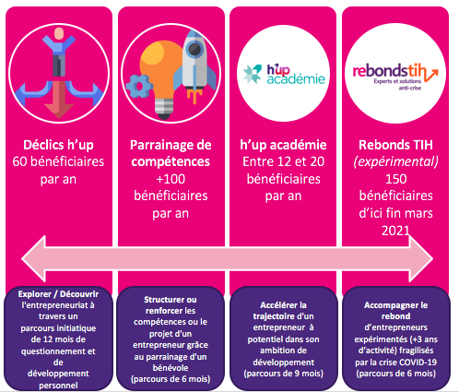
4 programmes nationaux d’incubation pour accélérer les réussites
Depuis 2008, h’up entrepreneurs représente et accélère la réussite d'entrepreneurs en situation de handicap, créateurs ou déjà en activité, grâce à la mobilisation de plus de 300 coachs ou d'experts projet bénévoles pour les accompagner.

Slide 5
Définition et qualification de notre impact social
Impact systémique : changer la perception et l’environnement de notre société afin de parvenir à une égalité des chances et d’accès à l’entrepreneuriat pour les personnes en situation de handicap
National
Collectif
Impact collectif : grâce au projet, les entrepreneurs TIH des régions d’implantation de h’up intègrent un écosystème plus favorable et ouvert, porteur d’opportunités pour leur développement personnel et professionnel
Régional
Impact régional : grâce au projet, les entrepreneurs TIH bénéficient d’une mise en réseau régionale fédérant les acteurs du territoires, publics comme privés, à même de constituer leur réseau professionnel (clients, fournisseurs, etc.)
Individuel
Impact individuel : grâce au projet, les entrepreneurs TIH ou les personnes en situation de handicap cheminent pour connaître leur déclic entrepreneurial, développer leur employabilité et renforcer leur confiance en eux
Notes:
3) Slide 19 - Mesure d'impact social (place dans l'écosystème et dans les territoires, apports aux clients potentiels d'AG2R La Mondiale, etc.)
Commentaire @Adèle : H’up souhaite améliorer son impact social :
- d’un point de vue géographique, pour accélérer et étendre son impact en région,
- d’un point de vue éducationnel, en vérifiant son impact et en le modulant aux besoins des entrepreneurs,
- de façon parfaitement concrète, en mesurant de façon objective son impact social grâce à une méthodologie appropriée et une expertise externe. Renforcer sa capacité d’analyse et de pilotage par l’impact social permettra à h’up la mise en place d’un dispositif d’évaluation d’impact social, à même d’être animé en interne dès la deuxième année. L’analyse et le pilotage par l’impact social permettront à h’up d’améliorer ses programmes d’incubation en continu, au regard de la mission d’intérêt général et de l’impact social recherché par l’association. Améliorer l'évaluation de son impact social constitue un objectif prioritaire pour l’association, qui a déjà défini et qualifié son impact (3 études d'évaluation réalisées en 2015, 2017 et 2019).

Slide 6
Notre impact social : ils en parlent mieux que nous !
« Par cette expérience, je peux noter l’extrême compétence de l’équipe h’up. »
Didier, entrepreneur
« Ce fut une très belle rencontre avec Cécile, riche en humanité et en expérience. »
Fabienne, coach bénévole
« Grace au conseil d'Éric ma performance opérationnelle sur la structuration de mon offre est plus efficace. A ce jour, ma prospection dépasse les 15 000 €. »
Maxime, entrepreneur
« Le réseau h’up est toujours un outil formidable et non négligeable. On évolue quoi qu'il arrive. »
Marlène, entrepreneuse
« Sans h’up, je ne sais pas où j’en serai. »
Fatima, entrepreneuse
« La réussite de Siham est une magnifique récompense. »
Laura, coach bénévole
« Le programme h’up Académie m’a permis de mettre en dynamique mon projet, de le rythmer avec de véritables jalons, de mieux piloter les urgences de mon projet et de confronter ma vision avec d’autres entrepreneurs et clients potentiels ».
Yann, entrepreneur

Slide 7
Développement de h’up & perspectives 2021
Notes:
* Annonce des binômes : l’occasion de présenter les 19 académiciens en plénière ?
* 12h00 🡪 12h20 max : 1er échange en binômes (remise de la fiche de synthèse + QQOCCP + échange de coordonnées + fixer la date de la 1ère séance en duo)
* 12h20 🡪 12h50 : clôture du séminaire
10 min : Les Relayeurs (démo + rappels pour ceux qui ne sont pas inscrits => @Adèle)
10 min : rappels (coaching : accompagnement de 3 séances déclenché à l’issue de la 1ère séance de travail en binômes ayant permis de définir l’objectif de l’accompagnement / la problématique entrepreneuriale d’accompagnement => à renvoyer à h’up via G forms => matching / MER avec un coach par h’up)
- 10 min : photo de groupe

Slide 8
Développement de h’up entrepreneurs en 2020 : une dynamique de diversification des programmes
Evolution du nombre d’entrepreneurs en situation de handicap accompagnés en 2020 vs. 2019
+ 20 %
Evolution du budget h’up 2020 vs. 2019 (estimations)
+ 20 %
Personnes sensibilisées à l’entrepreneuriat des personnes en situation de handicap grâce aux actions de h’up
+ 60 000
Influence de h’up entrepreneurs, en nombre d’abonnés sur nos médias sociaux en 2020 vs. 2019 (estimations)
+ 50%

Slide 9
Développement de h’up entrepreneurs en 2021 : la poursuite de notre plan national d’essaimage en régions
2019 - H’up Hauts-de-France (Lille *, Dunkerque)
2008 - H’up National & IDF (siège national et région historique, Paris *)
2018 - H’up Grand Est (Strasbourg, Colmar, Mulhouse *, Haguenau)
Ambition 2021 : à la conquête de la Bretagne !
2017 - H’up Auvergne Rhône-Alpes (Lyon * et Grenoble)

Slide 10
Notre effort de structuration de l’essaimage en régions se traduit par une vision anticipée de nos partenaires régionaux 2021-2023
Régions | Partenaires | Activités du partenaire | Horizon d’essaimage
Bretagne | Christophe Gallais, porteur de projet bénévole h’up Fabrice PAYEN, entrepreneur TIH implanté en Bretagne Osons ici et maintenant (en cours de construction) | Plusieurs opportunités se dessinent, en lien avec Sylvia PORTA de AG2R La Mondiale : 4 pistes de partenariat régional 1 sponsor local : Nicolas DESSEC 1 sponsor élu politique : Nathalie LEVILLAIN, élue en charge du Handicap de Saint Malo | 2021
Nouvelle Aquitaine | Comme les Autres, URSSAF Nouvelle Aquitaine, Osons ici et maintenant (à confirmer) Local : La Ruche, à Bordeaux | Comme les Autres : ouverture en 2019, accompagner les personnes handicapées à la suite d’un accident de la vie dans leur parcours de reconstruction | 2022 ou 2023
Provence-Alpes-Côte d’Azur | Pistes de partenariats régionaux : Aktiséa, école de commerce à Nice, association Caire 13 Local : La Ruche, à Marseille | Adhérents h’up référents (à définir) : Thomas BELLIARD, Cyril BELANGE, Julie CHERRIER | 2022 ou 2023
Coopération à l’international (expérimentation) | Canada (réseau SPHERES), UK (réseaux Disabled Entrepreneurs Network + MeHandYou), Espagne (Fundacion PREVENT, Barcelona), OU Belgique (Duo for a Job / YouthStart / Becode) | Pourquoi cette expérimentation ? - Elargir les horizons des entrepreneurs TIH français tant sur leur développement que leur posture entrepreneuriale - Renforcer le plaidoyer h'up au-delà du cadre législatif / du prisme français sur le handicap | 2023
Notes:
Pays-de-la-Loire : Handicap-Travail-Solidarité / Yves CHAUVET (projet SOLINNOV) et Damien DEMOOR (Lauréat CCAH, Nantes) – discussion à reprendre

Slide 11
Annexes

Slide 12
Nos activités et actualités en images
1 – h’up prépare son changement d’échelle en 2021, notre vision
Lien
2 - Retours sur les Trophées h’up entrepreneurs en 2020 !
Lien
La h’up Académie, un parcours adapté d’accélération de réussites entrepreneuriales
Lien
Rebonds TIH, ou réinventer le futur de son entreprise en pleine période de crise, en 6 mois ?
Lien
5

Slide 13
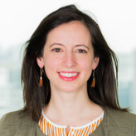
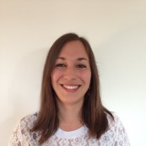
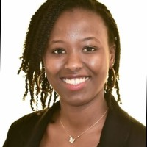
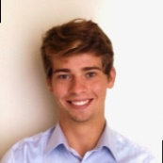
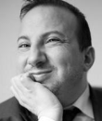
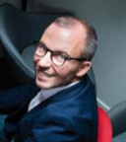
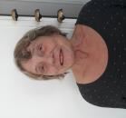
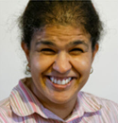
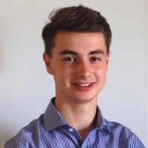
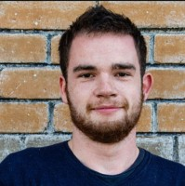
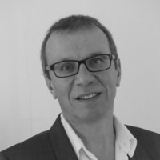
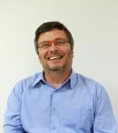
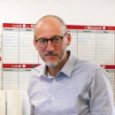
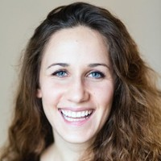
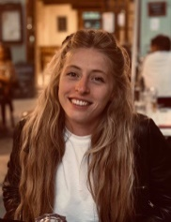
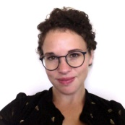
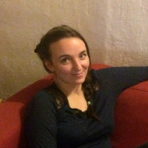
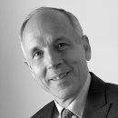
Notre équipe : 22 personnes engagées pour la réussite des entrepreneurs h’up
12 collaborateurs engagés
10 Administrateurs bénévoles militants
dont 8 chefs d’entreprise en situation de handicap
RAF

Slide 14
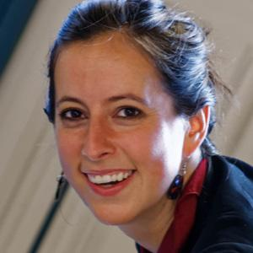
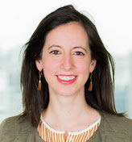
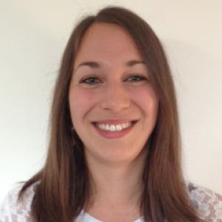
Nous restons à votre disposition pour toute question !
Pauline Arnaud-Blanchard
Directrice Générale de h’up entrepreneurs
pauline.blanchard@h-up.fr
06 67 34 04 19
Laura Verlhac
Directrice nationale des programmes h’up
Laura.verlhac@h-up.fr
07 62 61 51 24

